Slide 1

行動裝置第八組 NCKU GUARD
組員：
郭益誠、余振揚、張尼瀅

Slide 2
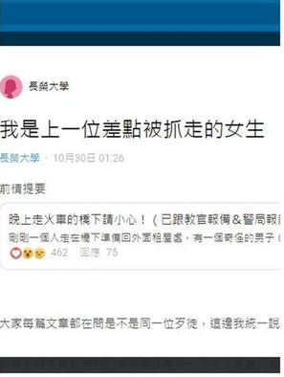

開發動機
前陣子發生了長榮女大生在一人獨自回家的路上發生了被擄殺的命案，基於這個事件，我們想要製作的這個手機app希望可以為成大的學生提供一個互相幫助的平台，可以護送別人回家也可以被護送。

Slide 3

專題特色
支援多人連線使用
SQL
結合google map即時定位功能
使用者之間互相匿名、僅顯示使用者性別
可選擇使用者角色，保護自己或是幫助別人

Slide 4
影片連結
https://youtu.be/puea45OjGfs

Slide 5
技術說明 (SOCKET多人連線)
Server : 我的電腦
小美
小明
小華

Slide 6
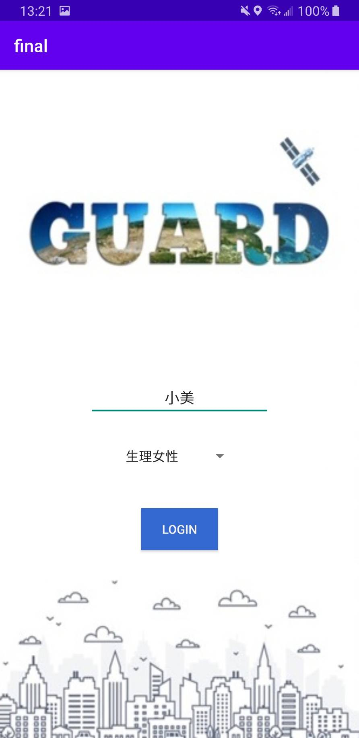
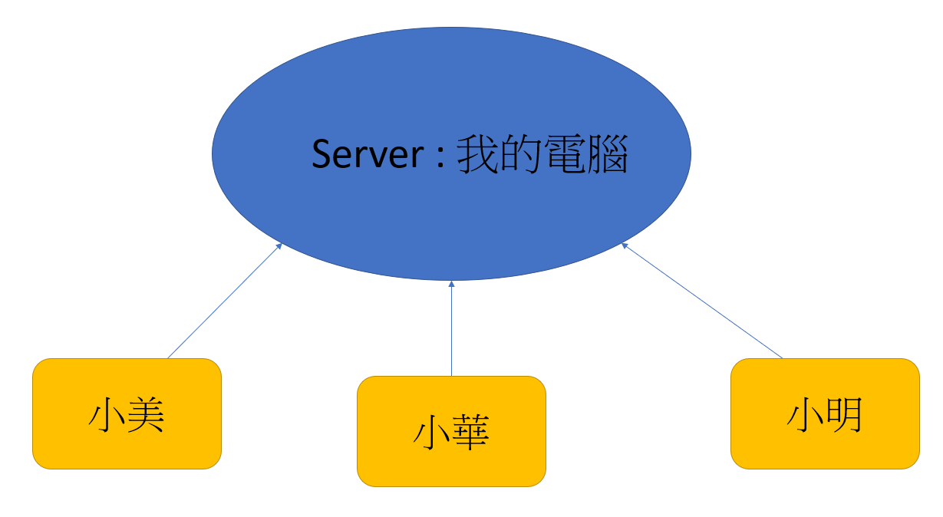
技術說明 (SOCKET多人連線)
Login 即加入我的server

Slide 7
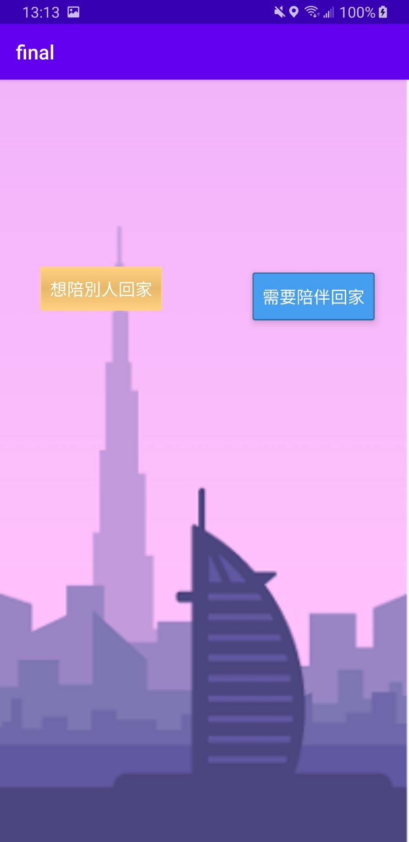
技術說明 (SOCKET多人連線)
小美發送訊息

Slide 8
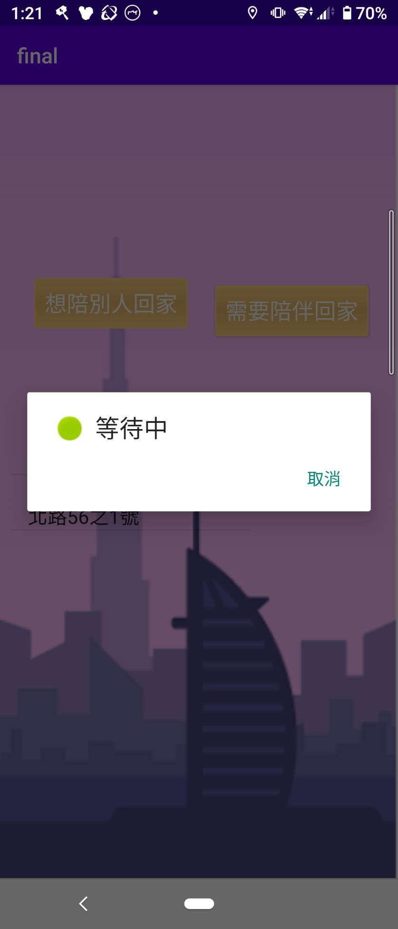
技術說明 (SOCKET多人連線)
小美發送訊息
字串包含 Username , Gender , Address , IP_Address , Lat , Lng

Slide 9
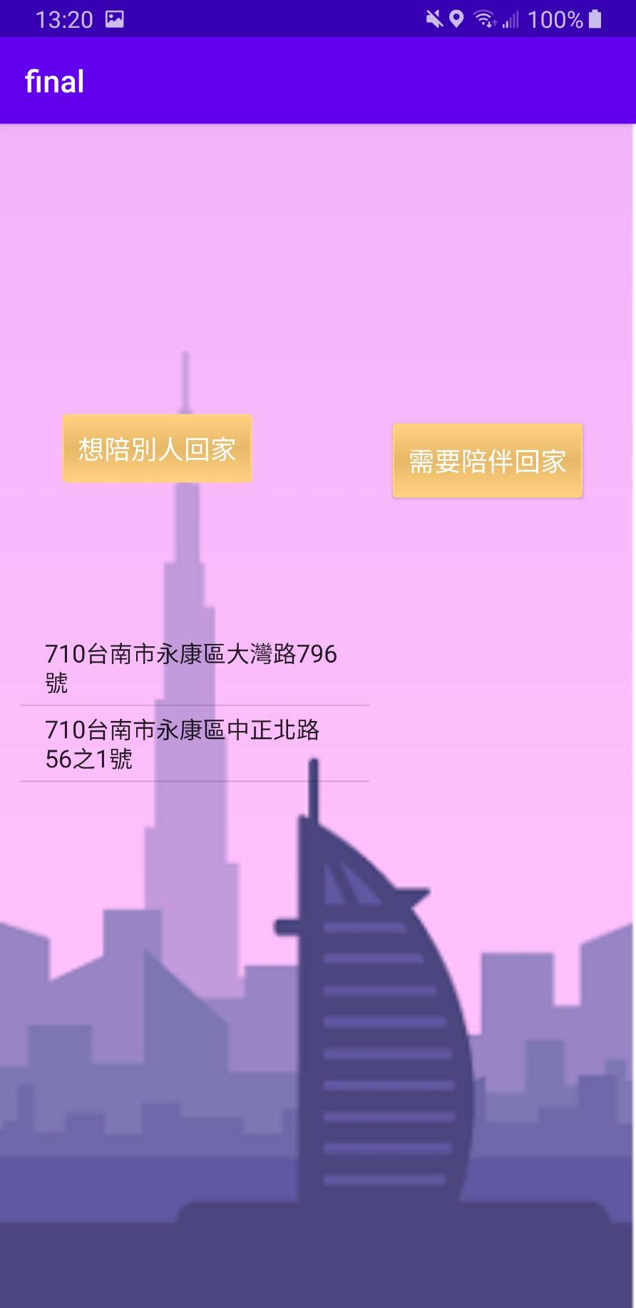
技術說明 (SOCKET多人連線)
Server廣播訊息
ID | Count | Username | Gender | Address | IP_Address | Lat | Lng
X | 0 | 小美 | 女 | Xxxx | 192.168. | 23.xx | 120.xx

Slide 10
技術說明 (SOCKET多人連線)
小明按ListView接單

Slide 11
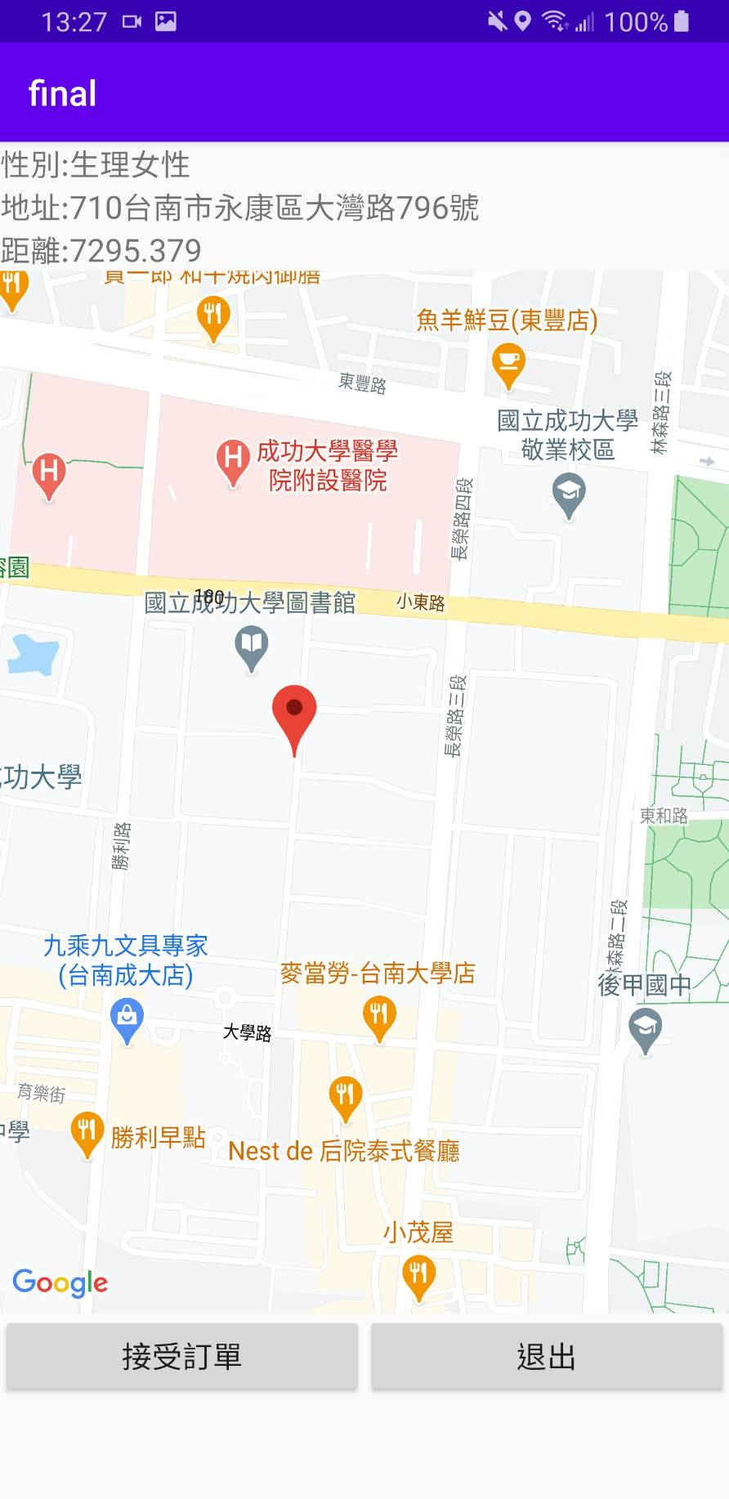
技術說明 (SOCKET多人連線)
小明接單 :
雙方再自行開Socket做連線

Slide 12
技術說明 (SOCKET多人連線)
小明接單 :
雙方再自行開Socket做連線
Server
Client

Slide 13
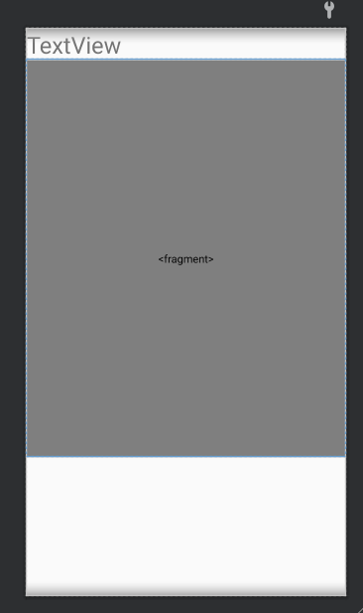
技術說明 (SOCKET多人連線)
小明接單 :
雙方再自行開Socket做連線
Server
Client
互相傳遞 (Lat,Lng)

Slide 14
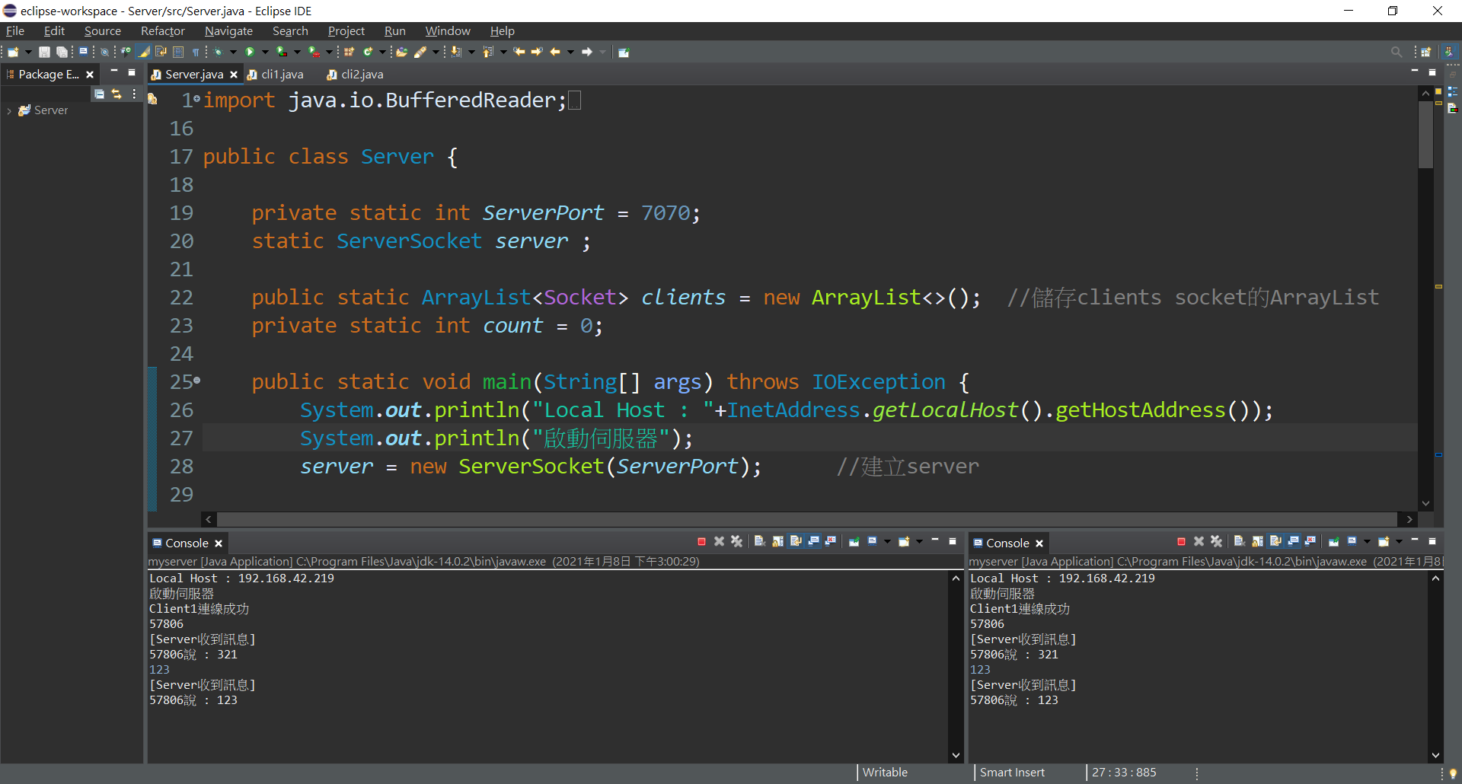
技術說明SQL
ID | Count | Username | Gender | Address | IP_Address | Lat | Lng
X | 0 | 小美 | 女 | Xxxx | 192.168. | 23.xx | 120.xx
畢生心血都在這了

Slide 15
工作分配
SOCKET 多人連線程式撰寫 | 余振揚
Android Studio 程式美編 | 張尼瀅
Android Studio 程式碼編譯 | 張尼瀅、余振揚、郭益誠
影片剪輯 | 郭益誠
簡報製作 | 張尼瀅、余振揚、郭益誠

Slide 16
Thanks for watching!

